Slide 1
Créer un Leo club
1

Slide 2
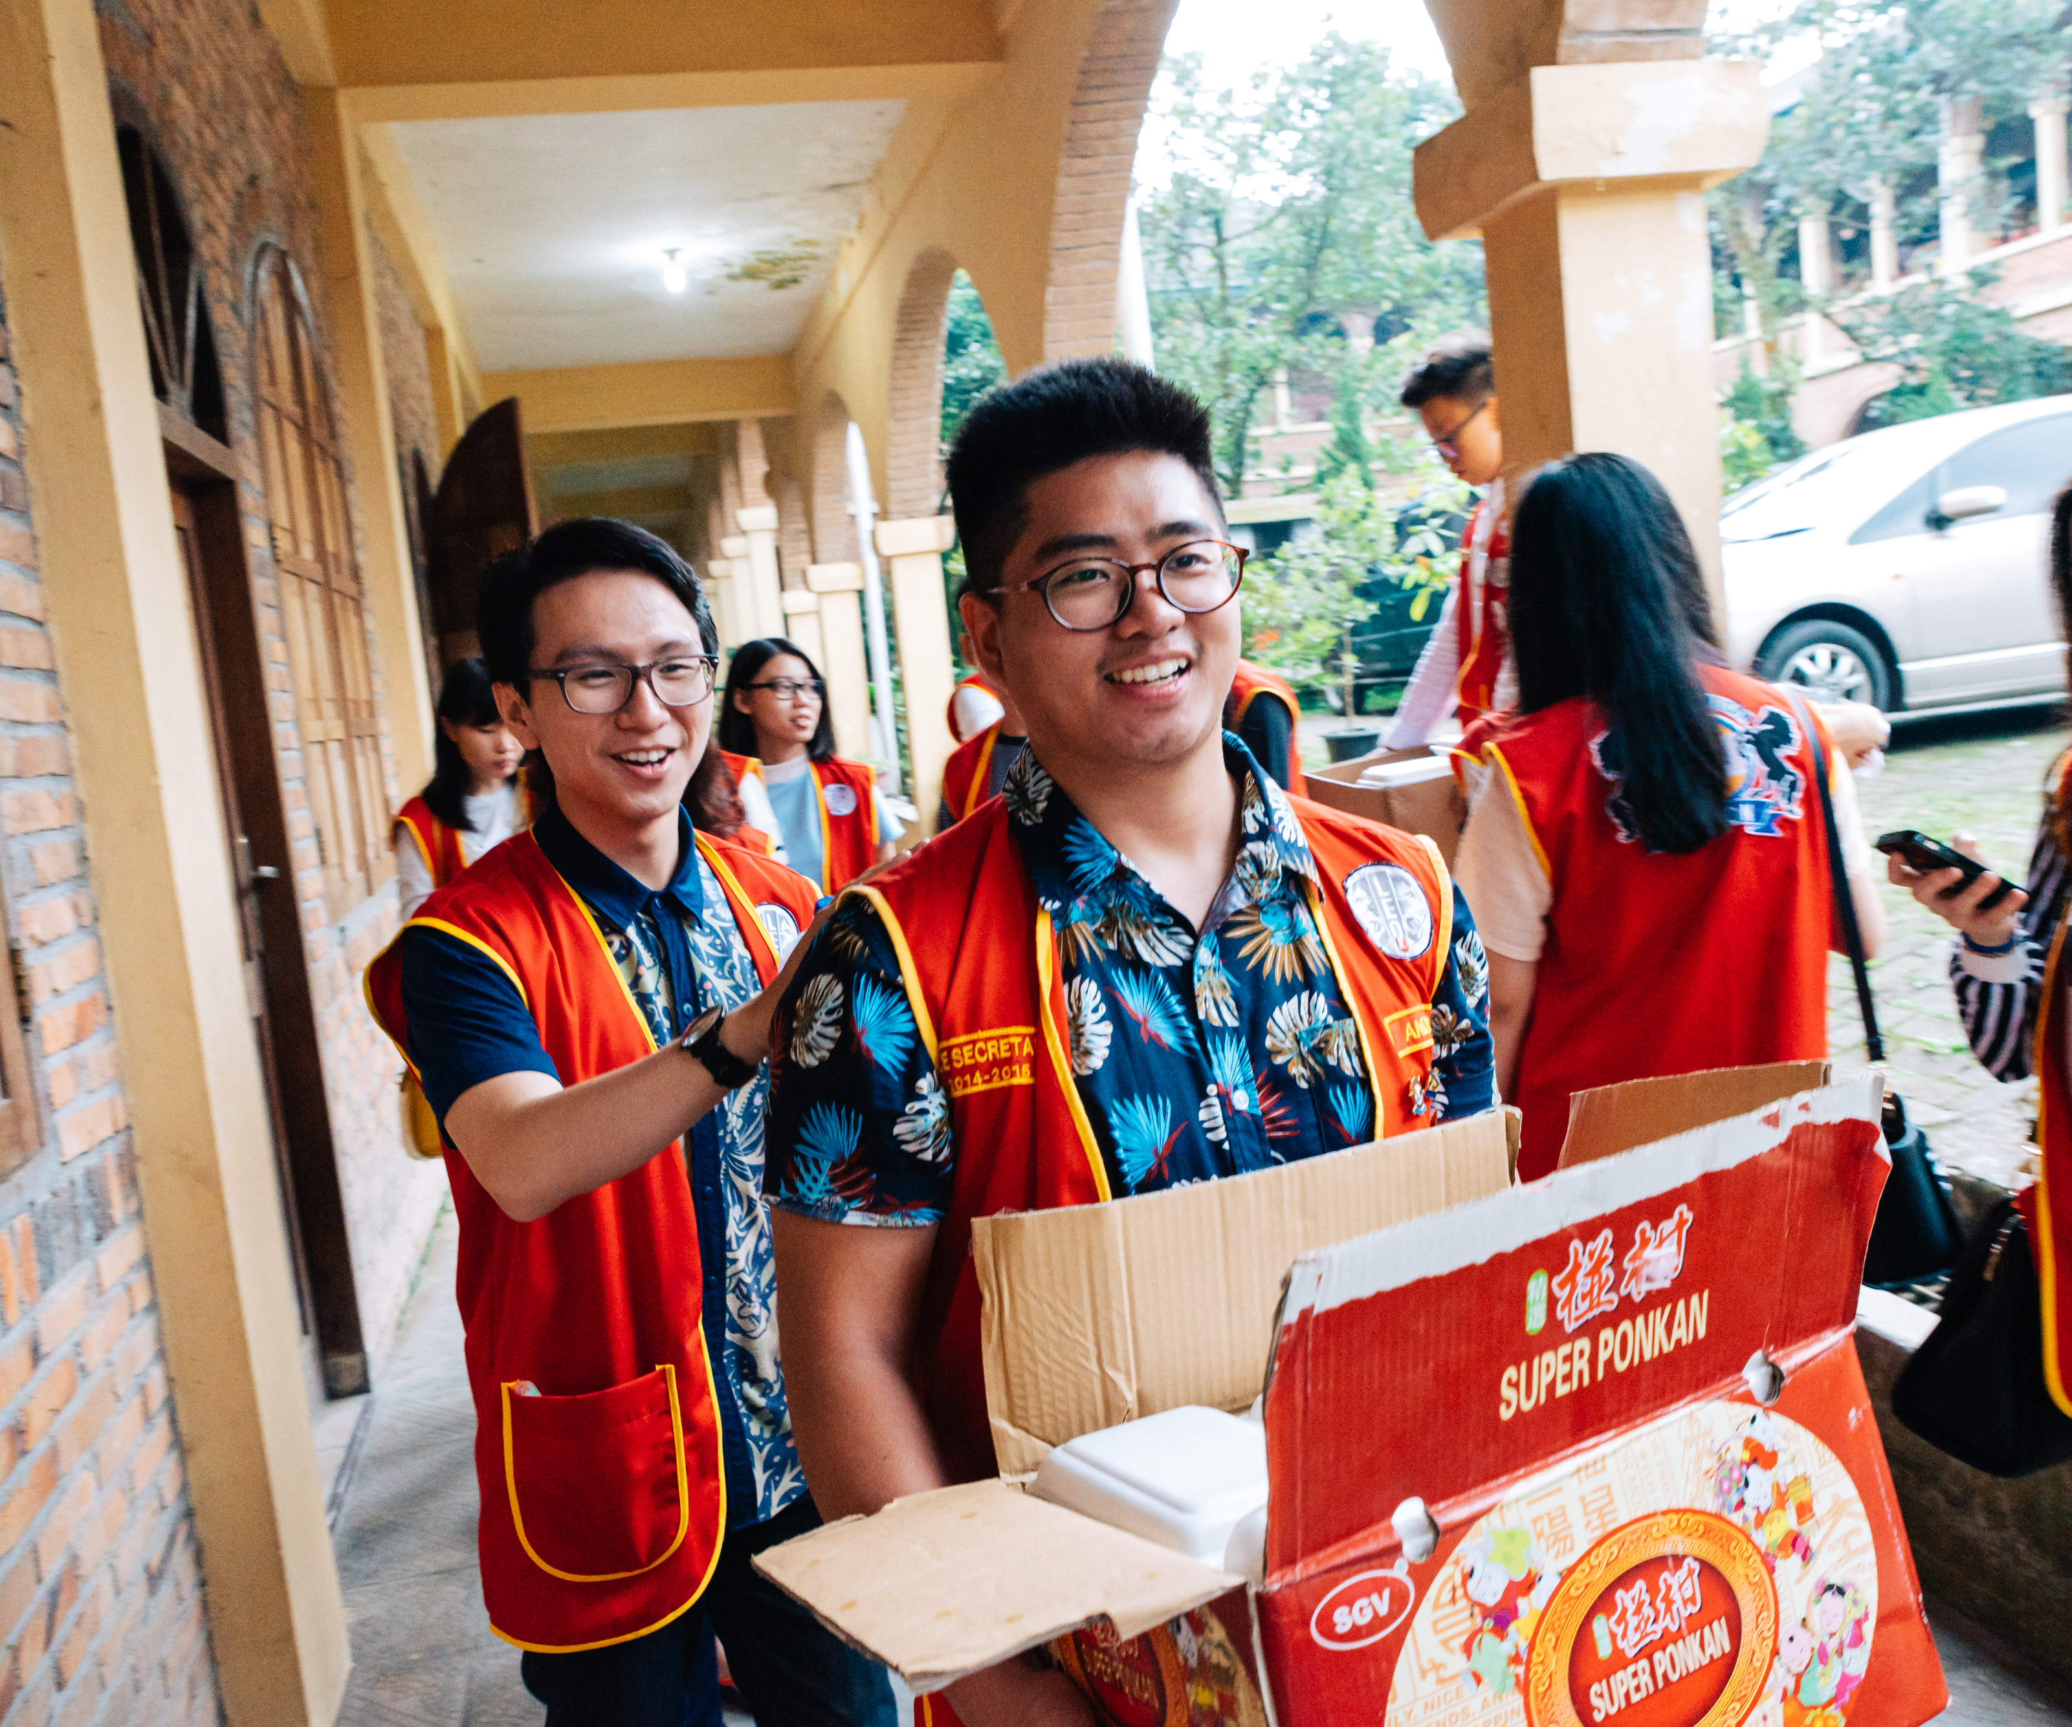
Objectifs du programme Leo clubs
Offrir aux jeunes du monde entier des perspectives de développement et de contribution, individuellement et collectivement, en qualité de membres responsables de la communauté locale, nationale et internationale.
Notes:
Créé en 1957, le programme des Leo clubs offre aux jeunes des possibilités de développement personnel, de formation au leadership et d'activité de service communautaire. Le programme vise à encourager les jeunes âgés de 12 à 30 ans à s'impliquer activement dans des projets d'activité de service communautaire et à avoir un impact positif sur leurs collectivités locales.

Slide 3
Qui sont les Leos ?
3
Notes:
Les Leos clubs accueillent les plus jeunes membres du Lions Clubs International, dont les idées et les actions sont inestimables pour faire avancer la mission du Lions International.

Slide 4
Qui sont les Leos ?
Leo signifie
Leadership
Expérience
Opportunité
Lions et Leos
Les Leo clubs sont parrainés par les Lions clubs locaux par l'intermédiaire du Lions International. Le Lions club parrain peut contribuer à l'organisation, à la supervision et aux conseils du Leo club. Les Leos aident les Lions clubs à trouver des idées créatives et agissent en tant que partenaires dans le domaine du service.
Notes:
Les Leos sont des jeunes âgés de 12 à 30 ans. Les Leo clubs sont parrainés par des Lions clubs locaux par l'intermédiaire du Lions Clubs International, la plus grande activité de service à la collectivité au monde, qui compte 1,4 million de membres dans le monde entier. Le programme des Leo clubs existe depuis plus de 65 ans et compte aujourd'hui plus de 7 800 Leo clubs dans le monde.

Slide 5
Qui sont les Leos ?
Leo Club Alpha
De 12 à 18 ans
Cette filière met l’accent sur le développement individuel et sociale des adolescents
Leo clubs Omega
De 18 à 30 ans
Cette filière sur le développement personnel et professionnel des jeunes adultes.
Types de clubs
Basé en milieu scolaire
Basé dans la collectivité
Notes:
Les Leos sont des jeunes qui veulent s'investir dans leur collectivité et se mettre au service des autres.

Slide 6
Histoire du programme des Leo clubs
La commission ad hoc pour l’implication des jeunes et des jeunes adultes a été mis en place afin de déterminer des stratégies pour impliquer les jeunes membres.
Le Lions Clubs International adopte le programme des Leo clubs en tant que programme officiel.
Début de la représentation des Leos ou
des Leo-Lions aux Nations unies
1957
2008
2022
Le 5 décembre 1957, le premier Leo club est créé en Pennsylvanie, aux États-Unis.
Les filières Alpha et Omega du programme Leos sont décidées et le logo du programme Leos est mis à jour. Le comité consultatif du programme Leo clubs est approuvé. Les premiers membres du comité débutent au cours de l'année Lion 2009-2010.
Les postes d’agent de liaison Leo et Leo-Lion auprès du Cabinet et du Conseil sont créés.
1967
2014
2016
2023

Slide 7
Qu'est-ce que cela signifie d'être Leo ?
7
Notes:
Pourquoi un jeune âgé de 12 à 30 ans souhaiterait-il rejoindre le programme des Leo clubs ?

Slide 8
Il existe de nombreuses façons de rendre service à la collectivité - Pourquoi les Leos ?
Ils servent la collectivité au niveau local et mondial
Ils s'épanouissent en tant qu'individu et en tant que leader.
Ils développent des compétences essentielles dans la vie courante et des aptitudes au leadership.
Ils construisent des liens durables avec des personnes partageant les mêmes idées.
Ils ont la possibilité de travailler en réseau
8
Notes:
Il existe de nombreuses façons de rendre service à sa collectivité, mais être un Leos, c'est bien plus qu'une simple activité de service
En choisissant de créer un Leo club, vous vous épanouirez en tant qu'individu et en tant que leader.
Trouvez votre raison d'être
La création d'un Leo club peut offrir aux Leos (et à vous-même !) de nombreuses opportunités, qu'il s'agisse de développer et d'émerger des compétences essentielles dans la vie quotidienne, d'apporter des changements dans votre collectivité ou d'établir des liens à vie avec des personnes partageant les mêmes idées qu'eux.
Compétences en matière de leadership - formations à la direction, postes d'officiels, planification d'événements/de projets
Citation : Au cours de mon mandat de Leos, nous avons concrétisé nos idées. Les gens respectent cela.
Les Leos ont été surpris de constater à quel point le service pouvait être agréable. Un membre Leos a déclaré : « C'était ça, l'activité de service ? J'aurais aidé même si ce n'était pas aussi amusant. » - Leo clubs de Cutler Orosi
Activité de réseautage et d'esprit d'équipe

Slide 9
Pourquoi Créér un Leo club ?
9
Notes:
Pourquoi votre Lions club devrait-il créer un Leo club ? Que retirent les Lions de la création d'un Leo club ?

Slide 10
Pourquoi votre Lions club devrait-il créer un Leo club ?
Pour agrandir la famille mondiale des Lions
Pour conseiller et donner des moyens d’agir à des jeunes leaders
Pour favoriser l'engagement en faveur du service
Pour attirer des membres plus jeunes et leurs familles
Pour dynamiser et inspirer les membres du club
Pour gagner des partenaires de service
Pour former les futurs Lions
10
Notes:
Lorsqu'un Leo club est créé, les Leos et les conseillers Leo rejoignent une famille internationale de jeunes gens qui œuvrent pour un monde meilleur
Le parrainage d'un Leo club permet aux Lions d'encadrer et de responsabiliser les jeunes responsables et d'encourager l'activité de service à la collectivité, tout en incitant vos membres à rester impliqués !
Les responsables d'aujourd'hui bâtissent le monde de demain
L'organisation de Leo clubs offre aux Lions la possibilité de s'engager auprès des jeunes de leur collectivité. Les Leos partagent votre passion et s'investissent dans le travail des Lions clubs. Reconnaître les Leos en tant que membres potentiels est un moyen efficace d'assurer l'avenir des Lions dans votre collectivité.
Leo clubs de KIU [Gouttes d'espoir] : Les précieux conseils des Lions ont permis d'identifier ce que les Leos peuvent apporter à la société et d'améliorer les pratiques de leadership.
Réseautage
Compétences en matière de leadership - diriger des jeunes
Investir dans les jeunes
Apprendre des jeunes
Attirer des membres plus jeunes - les membres de leur famille
Aller plus loin dans votre collectivité

Slide 11
Comment créer un Leo club ?
11

Slide 12
Êtes-vous prêt à créer un Leo Club ? Suivez ces étapes !
Accepter de parrainer un Leo clubs
Choisir le conseiller Leos
Déterminer le type de club et les membres potentiels
Inviter les membres potentiels à une réunion d'information ou à une activité de service
Organiser une réunion de formation
Remplir les formalités administratives requises
Payer les frais de création de 100 $US au Lions International
Organiser une cérémonie d'intronisation
12
Notes:
Les Leo clubs sont parrainés par un Lions club. Le Lions club doit donc d'abord décider de créer un Leo club.
Déterminer le conseiller Leos - une personne qui souhaite travailler avec des jeunes et les aider à devenir des responsables ; elle doit assister à toutes les réunions et soutenir le groupe.
Établir un cadre - Alpha ou Omega, école ou collectivité
Identifier les Leos potentiels - Obtenir les noms de Leos potentiels dans les écoles, les universités, les collèges, les lieux de culte, les groupes de jeunes, les amis et les parents.
Inviter les membres potentiels à une réunion d'information
Organiser une réunion de formation : organisez une réunion de formation du club Leo afin d'élire les officiels du club, de discuter des projets potentiels, d'accepter la Constitution et les Statuts du Leo club et de déterminer le lieu et l'heure des réunions du club.
Remplir les documents requis - Des kits d'organisation peuvent être commandés auprès du LCI pour faciliter la création d'un nouveau club. Vous trouverez également les formulaires de demande d'effectif et d'organisation sur le site Web.
Organiser une cérémonie d'installation
Obligations financières

Slide 13
Êtes-vous prêt à créer un Leo Club ?
Utilisez ces ressources !
Page Créer un club
Page Conseiller Leo
Guide Intronisation de Leo club et des nouveaux Leos
Page officiels de Leo club
Brochures & affiches de recrutement des Leos
Parcours d’apprentissage des leo sur le Centre de formation Lions
13

Slide 14
14
Notes:
Cette vidéo est réalisée par de vrais Leos du monde entier qui partagent leurs expériences en tant que Lion.

Slide 15
Questions
© 2020 Lions Clubs International
15

